Slide 1
手套设计
控制与反馈-传感器作业
组员
陈煜暄 王齐权 张航诚

Slide 2
任务分配
陈煜暄 ：PPT 计算 软件
王齐权 ：word编写 PPT
张航诚：建模 渲染

Slide 3
设计背景
已知有力反馈手套
已知有控制手套
反馈与控制结合的手套目前较少
数据手套作为灵巧手核心控制与感知终端，市场空间持续扩大
有必要设计一款控制与反馈结合的手套

Slide 4
主要功能和性能指标
能实现遥操作数据手套的基本功能（感知操作员手指运动学信息）；
手套具备力反馈功能，能够将灵巧手感知到的操作力通过渲染后定性地反馈至手套上
手套为五指手套，结构尺寸适配正常成年人手部尺寸；
手套具备力感知功能，能感知操作员操作过程中指腹法向接触力，手套感知精度不低于0.5N（考虑柔性力/触觉传感器）；
单指力反馈自由度应为1自由度（大拇指为2自由度）

Slide 5
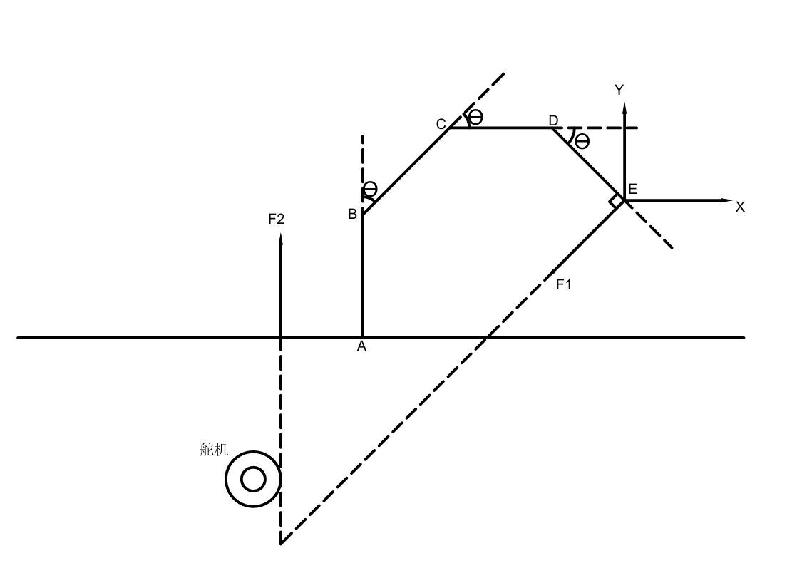
力反馈的计算
为模拟人手手指的运动自由度，设计由3~4 个铰接刚体关节组成的传动链
每根手指的传动绳末端连接至力控制舵机的收放轮上。电机收放轮的扭矩与绳子拉力直接相关，通过测量电机扭矩即可反推指腹法向力。
以单指（如食指）为例，建立力学模型（ “动态三力汇交模型”）：
将多关节传动单元视为刚体整体，忽略关节摩擦与绳的弹性形变；

Slide 6
力反馈的计算
指腹法向力 Fn 沿传动绳的轴线方向传递，绳子拉力 Fr与 Fn满足 “作用与反作用”，即Fr = Fn（绳套与指腹无相对滑动时）
T = Fr*r
电机收放轮的半径为 r
电机输出扭矩 T

Slide 7
力反馈的计算
由于手指关节运动时，传动绳与指腹法向的夹角θ会发生变化，需引入角度修正项。根据三角函数关系与图的受力分析关系，指腹法向力Fn 与电机扭矩 T 的最终关系为：
T=fn*r/sin（3*θ+90°）
Fn：指腹法向力
电机扭矩T

Slide 8
力反馈的计算
由于手指关节运动时，传动绳与指腹法向的夹角θ会发生变化，需引入角度修正项。根据三角函数关系与图的受力分析关系，指腹法向力Fn 与电机扭矩 T 的最终关系为：
T=fn*r/sin（3*θ+90°）
Fn：指腹法向力
电机扭矩T

Slide 9
方案优势与创新点
方案优势与创新点
无传感器设计：
规避了力传感器的成本,布线复杂度,柔性适配难题
大幅提升系统的可靠性与经济性；

Slide 10
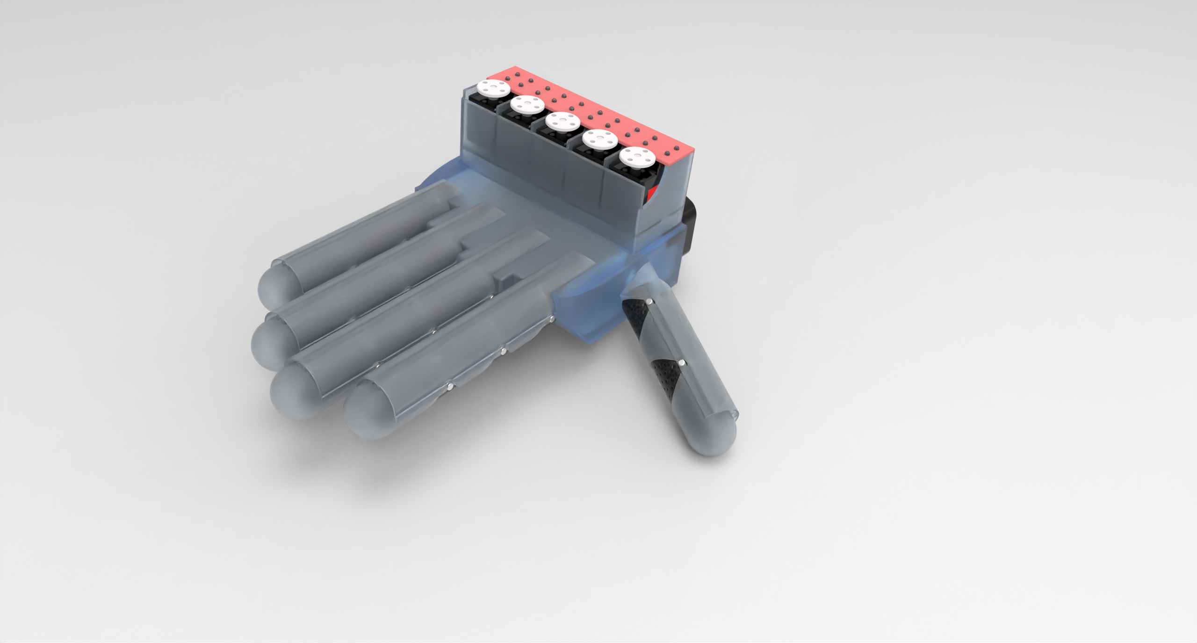
方案优势与创新点
方案优势与创新点
无传感器设计：
规避了力传感器的成本,布线复杂度,柔性适配难题
大幅提升系统的可靠性与经济性

Slide 11
方案优势与创新点
方案优势与创新点
力 - 扭矩直接关联：
通过绳传动将指腹力直接转化为电机扭矩，
信号传递链路短，响应速度快（可满足实时力反馈需求）

Slide 12
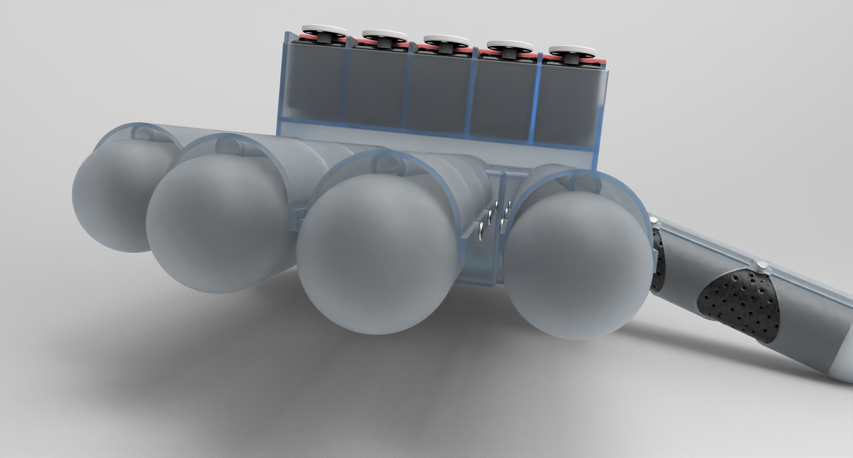
方案优势与创新点
方案优势与创新点
力 - 扭矩直接关联：
通过绳传动将指腹力直接转化为电机扭矩，
信号传递链路短，响应速度快（可满足实时力反馈需求）

Slide 13
方案优势与创新点
方案优势与创新点
人体工程学设计：
手套外形设计贴合人体手掌，手指腹部设计有带孔皮革，可以防止手指被外壳切割摩擦，且具有透气性；手套内手掌部分设有凝胶蜂窝垫，保证操作时手掌的舒适性

Slide 14
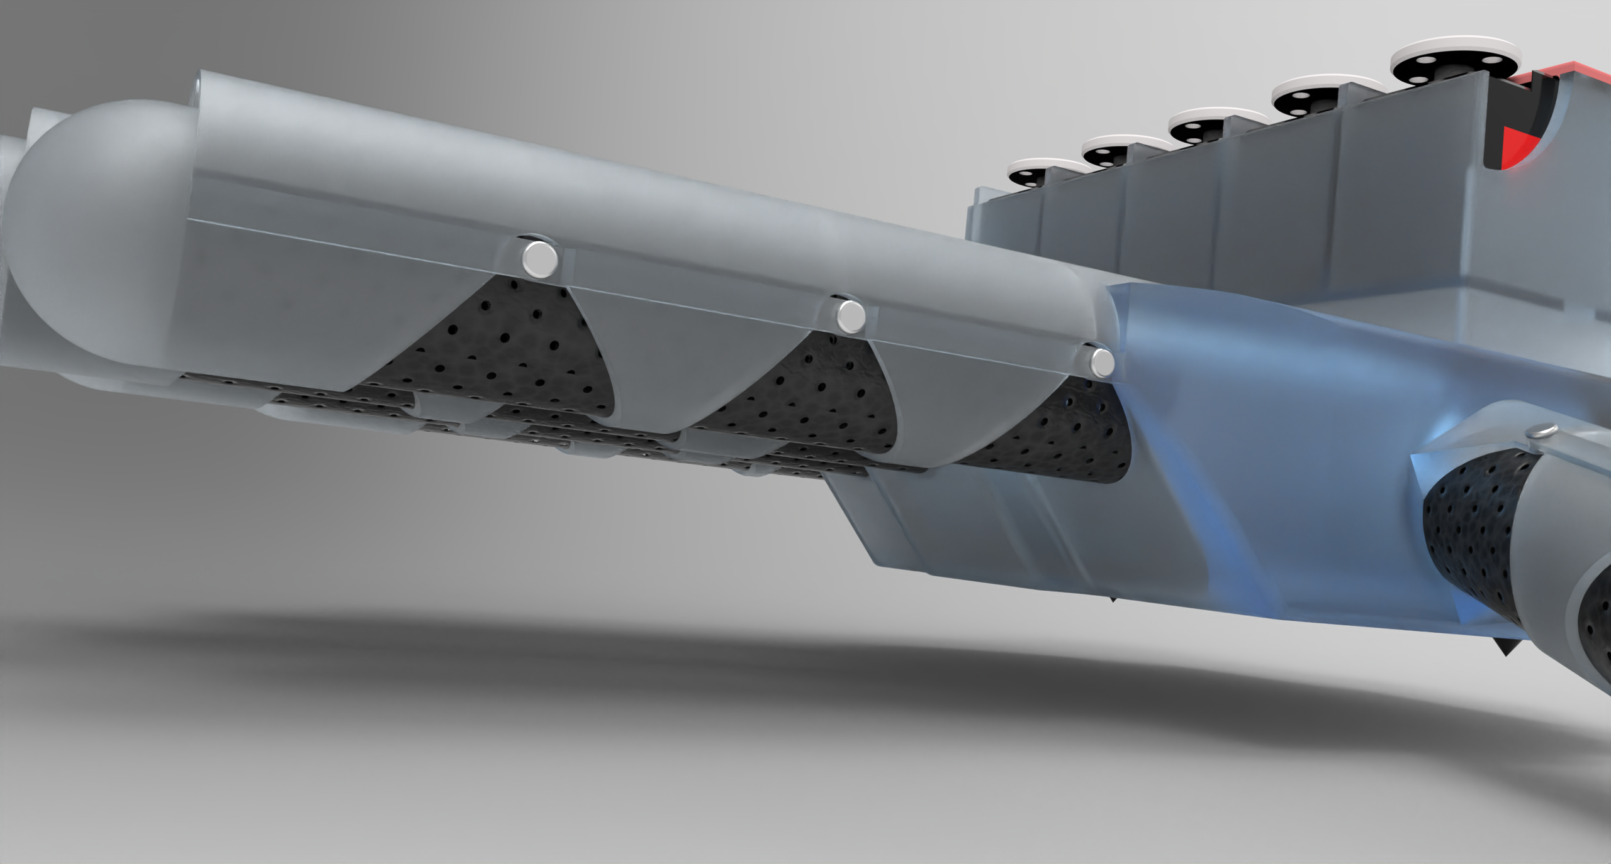
方案优势与创新点
方案优势与创新点
人体工程学设计：
手套外形设计贴合人体手掌，手指腹部设计有带孔皮革，可以防止手指被外壳切割摩擦，且具有透气性；手套内手掌部分设有凝胶蜂窝垫，保证操作时手掌的舒适性

Slide 15
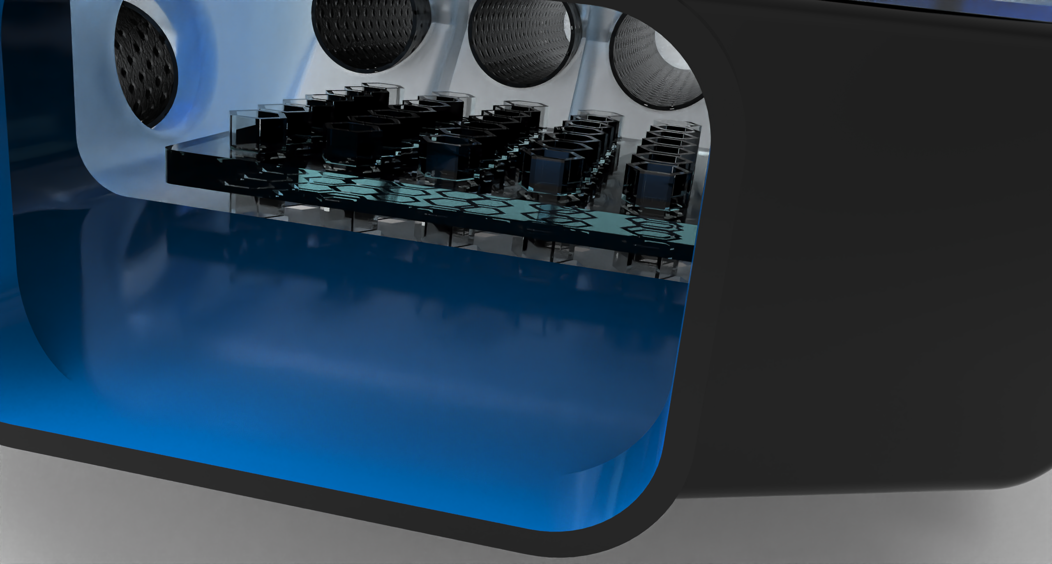
方案优势与创新点
人体工程学设计：
手套外形设计贴合人体手掌，手指腹部设计有带孔皮革，可以防止手指被外壳切割摩擦，且具有透气性；手套内手掌部分设有凝胶蜂窝垫，保证操作时手掌的舒适性

Slide 16
灵巧手操控方案设计
灵巧手的操控这部分我们设计了一套算法通过舵机来实现
选用了飞特HLS系列的力控舵机，该舵机能实时显示与改变旋转角度、扭矩大小，刚好满足我们的需求

Slide 17
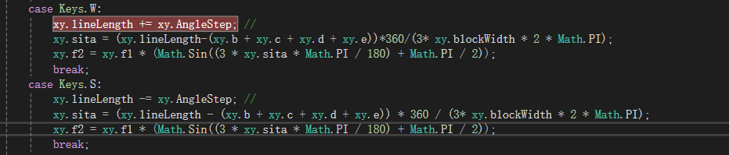
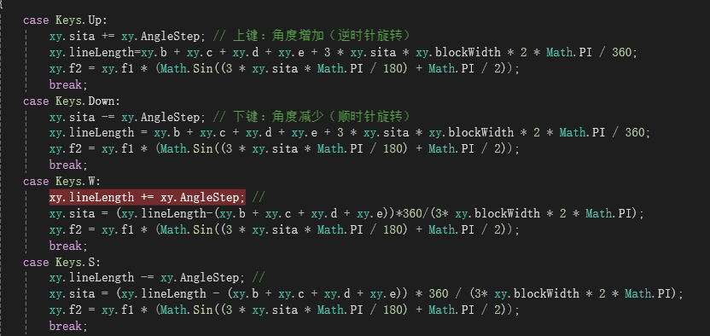
灵巧手操控方案设计
受限于绳驱式力反馈手套自由度的限制，我们假定每个指关节旋转角度一样。通过下图所示程序能将绳长换算成指关节弯曲的角度。
sita=l-（lb+lc+ld+le）/2pir/3

Slide 18
灵巧手操控方案设计
受限于绳驱式力反馈手套自由度的限制，我们假定每个指关节旋转角度一样。通过下图所示程序能将绳长换算成指关节弯曲的角度。
sita=l-（lb+lc+ld+le）/2pir/3

Slide 19
灵巧手力反馈方案设计
1.首先在灵巧手的指腹上粘贴力传感器，于是我们就得到了灵巧手要求我们的手套反馈多少力的数值。
2.力的数值通过电信号传递到电脑上的灵巧手的驱动软件，C#通过COM接口调用得到力的数值
3.这个力的大小其实就是我们程序中的f1，程序计算得到f2如图
4.得到了f2以后只要再乘r就得到扭矩电机的力的大小。

Slide 20
灵巧手力反馈方案设计
3.这个力的大小其实就是我们程序中的f1，程序计算得到f2如图

Slide 21
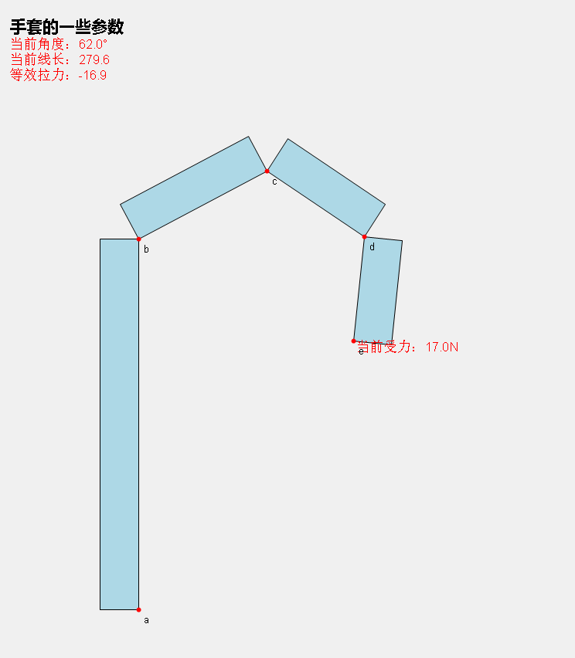
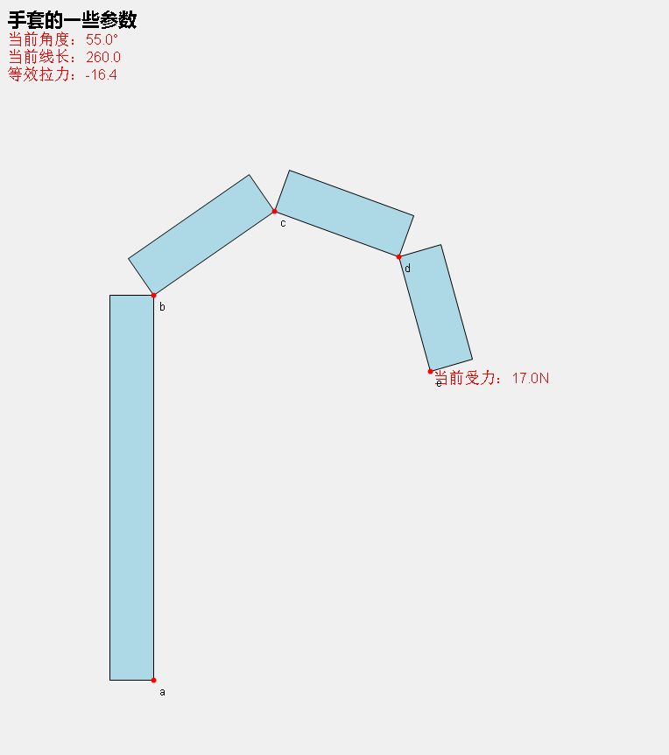
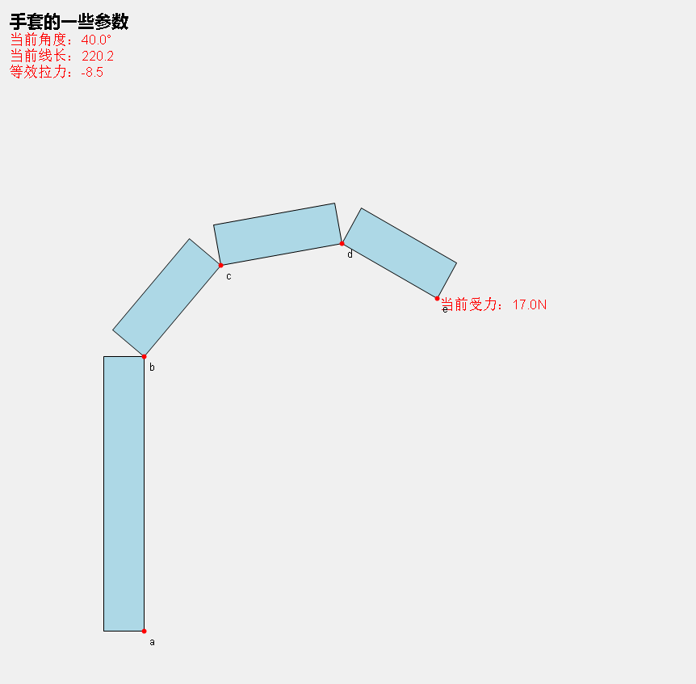
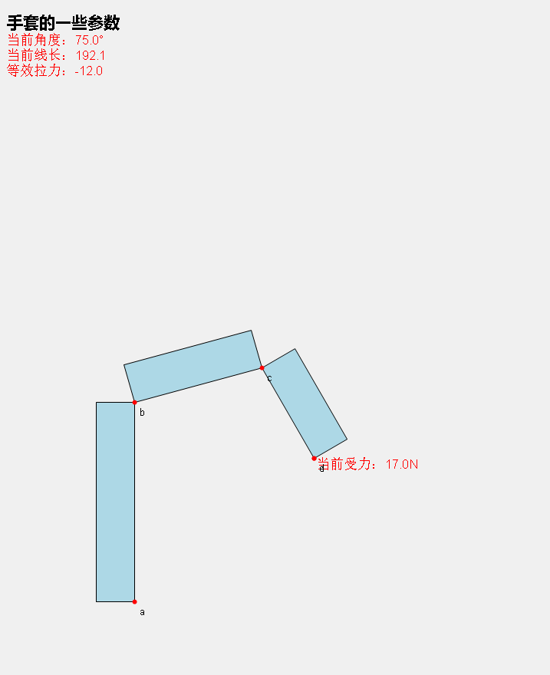
灵巧手力反馈方案设计
这里我们通过winform来画出每个状态的时候手套指腹的力的大小对应电机输出多少f2

